Slide 1

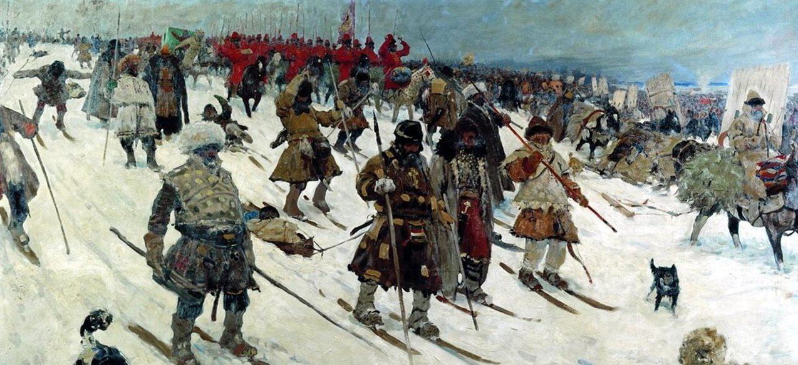
Русское общество в XVI веке
Какие изменения социальной структуры России произошли в XVI в.?
Автор: 100ballnik.com

Slide 2

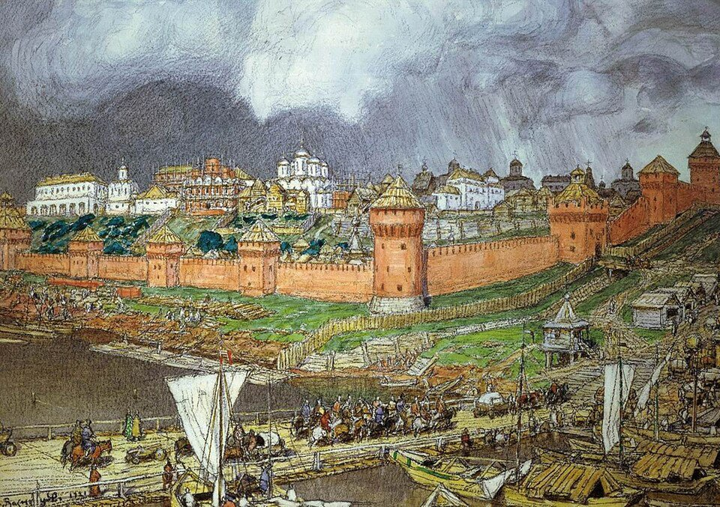
Централизация и новые сословия
В конце XV — начале XVI века завершилось формирование Единого Российского (Московского) государства, в котором власть сосредоточилась в руках монарха.
Сохранившаяся сословная система постепенно менялась, приспосабливаясь к потребностям централизованной власти.
Экономической основой страны оставалось натуральное хозяйство.
Автор: 100ballnik.com

Slide 3
Централизация и новые сословия
Служилые люди «по отечеству»
Служилые иноземцы
Служилые люди «по прибору»
Ясачные люди
Социальная структура
Тяглые люди
Гулящие люди
Крестьяне
Холопы
Сословная структура адаптировалась к потребностям централизованного государства, усиливая военную и налоговую базу власти.
Автор: 100ballnik.com

Slide 4
Сословная структура и новые сословия
Группа | Примеры | Обязанности
Служилые люди «по отечеству» | бояре, дети боярские | военная служба по роду
Служилые люди «по прибору» | стрельцы, пушкари, казаки, приказные | военная или административная служба по найму
Тяглые люди | посадские, черносошные крестьяне | уплата налогов, работы на пользу государства
Крестьяне | дворцовые, частновладельческие, монастырские | барщина, оброк
Прочие | холопы, гулящие люди, ясачные люди, служилые иноземцы | различные повинности и службы
Автор: 100ballnik.com

Slide 5
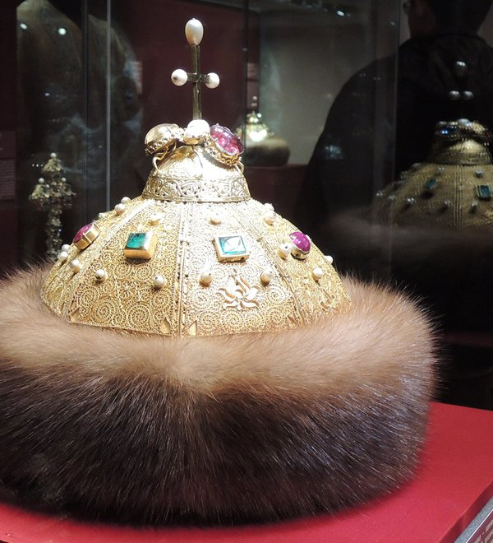
Социальная лестница и положение князей
На вершине социальной лестницы стоял государь всея Руси, с 1547 г. имевший титул «царь», почитавшийся населением как наместник Бога на земле.
Царь
Ступенькой ниже находились вассалы государя — «братья молодшие» и служилые князья, получавшие уделы, но постепенно терявшие свои права.
Вассалы и служилые князья
К XVI веку большинство служилых князей исчезло, войдя в состав титулованного боярства, а реальных удельных князей почти не осталось.
Титулованное боярство
Автор: 100ballnik.com

Slide 6
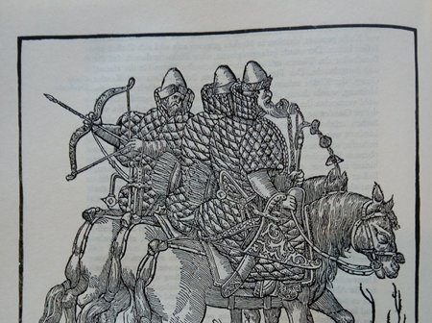
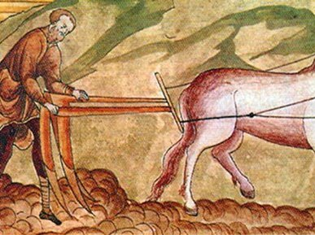
Служилые и тяглые люди
Все светские сословия Российского царства считались государевыми холопами и делились на служилых и тяглых людей.
Все светские сословия:
Служилые люди (военная и административная служба)
Тяглые люди (налоги, повинности)
Служилые люди с 15 лет несли бессрочную государеву службу, а тяглые платили налоги и выполняли различные повинности: постойную, подводную, строительную, а также могли быть призваны в ополчение. Доля служилых составляла 2–5% населения, тяглых — более 90%.
Автор: 100ballnik.com

Slide 7
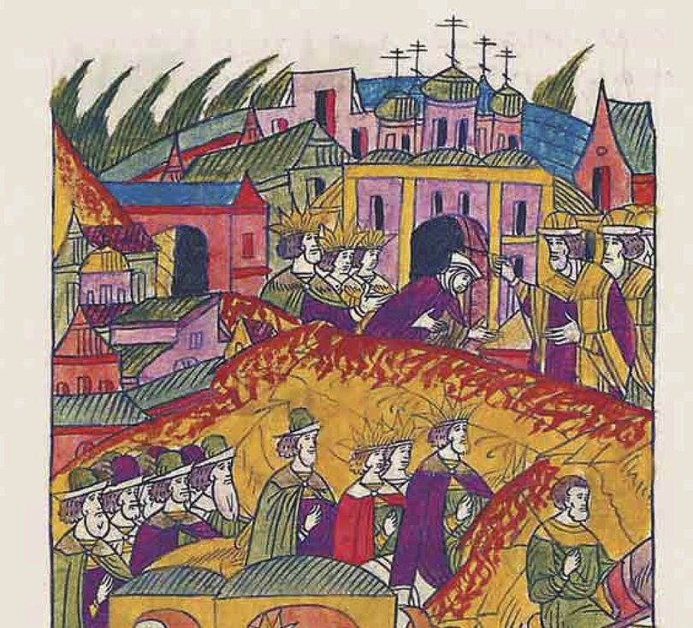
Русское духовенство: чёрное и белое
Духовенство составляло отдельное сословие и делилось на чёрное (монашествующее, без семьи) и белое (с женами и детьми, жившее среди мирян).
Духовенство
Чёрное (монашествующее, без семьи)
Белое (живут среди мирян)
Руководящий состав церкви — митрополит, архиепископы, епископы, настоятели и архимандриты — формировался из чёрного духовенства.
Автор: 100ballnik.com

Slide 8
Служилые люди: «по отечеству» и «по прибору»
Служилые люди делились на «по отечеству» — наследственные, обычно из знатных родов и детей боярских, и «по прибору» — из простолюдинов, выполнявших военную или административную службу.
Служилые «по отечеству» получали поместья и вотчины, чтобы иметь материальное обеспечение, и могли занимать высокие чины, такие как боярин или окольничий.
Основная часть «по отечеству» — дети боярские, служившие рядовыми в конном ополчении или в приказах.
Служилые «по прибору» включали пищальщиков, стрельцов, пушкарей, оружейных мастеров и городовых казаков, а их потомки часто продолжали службу.
Автор: 100ballnik.com

Slide 9
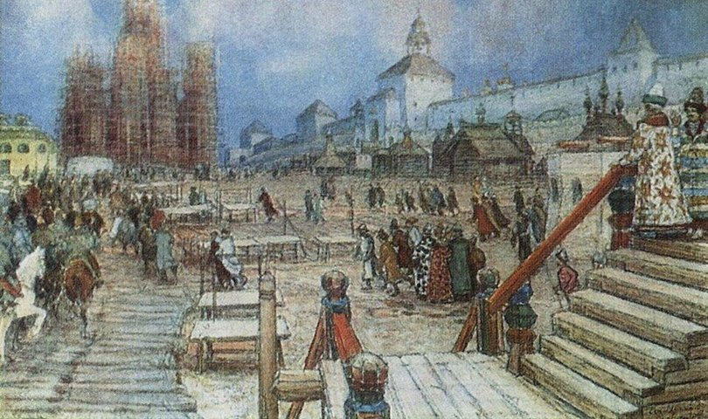
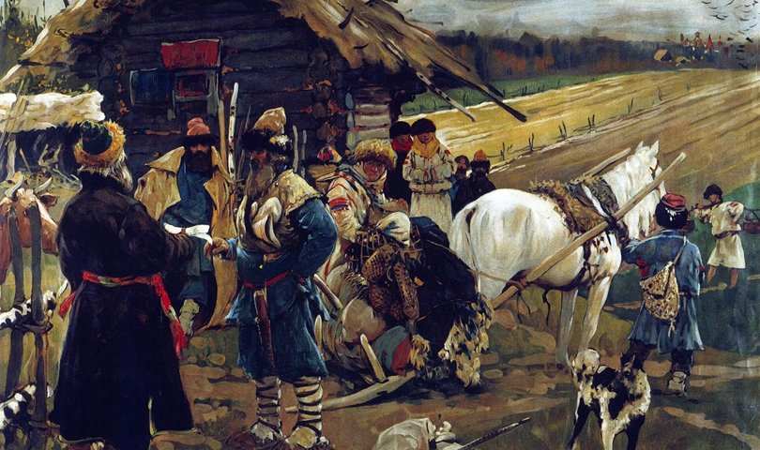
Тяглые люди: основа налоговой и трудовой системы
Среди тяглых людей наиболее зажиточные — купцы, занимавшиеся торговлей.
Основную массу горожан составляли чёрные посадские люди, а более 90 % населения — крестьяне, выполнявшие налоговые и трудовые повинности.
Крестьяне делились на черносошных, дворцовых, частновладельческих и монастырских, с различной степенью личной свободы и обязанностей.
Тяглые люди обеспечивали государственную казну и выполняли трудовые повинности, при этом сохраняя разные права и степени свободы.
Автор: 100ballnik.com

Slide 10
Тяглые люди: основа налоговой и трудовой системы
Категория крестьян / тяглых людей | Статус / проживание | Обязанности и платежи
Купцы | города | торговля, налоги
Чёрные посадские люди | города | налоги, повинности
Черносошные крестьяне | «чёрная» земля, общины | свободные, платят налоги государю
Дворцовые крестьяне | при дворце | платежи и работы на нужды монарха
Частновладельческие крестьяне | поместья и вотчины | оброк, барщина для владельца
Монастырские крестьяне | монастырские земли | оброк и работы для монастыря
Автор: 100ballnik.com

Slide 11
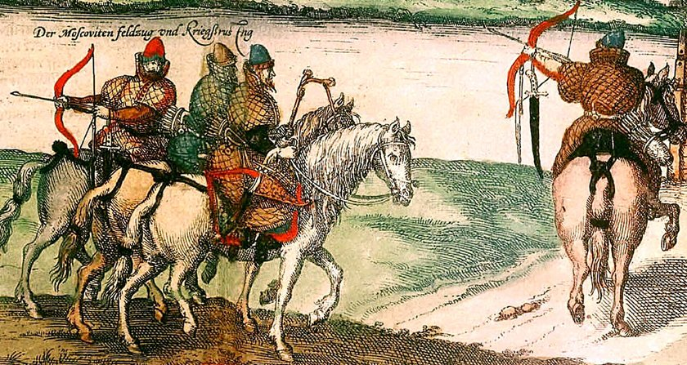
Особые категории населения
Отдельные социальные группы включали холопов (обельных и кабальных), положение которых приближалось к рабскому,
и гулящих людей — без постоянного места жительства и обязанностей.
В состав населения также входили ясачные люди (присоединённые народы Западной Сибири и Урала, платившие ясак)
и служилые иноземцы — военные, мастера, архитекторы и художники из Западной Европы, жившие в московских слободах.
Эти группы дополняли традиционную сословную структуру, обеспечивая государю рабочую силу, армию и специальные навыки.
Автор: 100ballnik.com

Slide 12
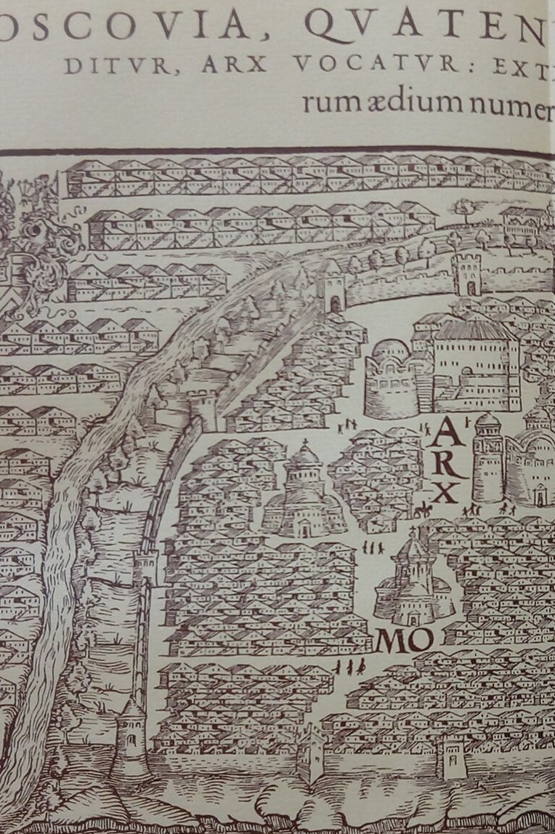
Итоги
Государственное объединение земель и процесс централизации происходили не одновременно, что влияло на формирование общества. В XVI веке продолжался процесс становления и дифференциации сословий: служилые люди, тяглые, духовенство и особые категории населения. Социальная структура постепенно адаптировалась к потребностям централизованного государства.
Российское общество XVI века сочетало сословное деление с растущей ролью централизованной власти.
Автор: 100ballnik.com

